Slide 1
统计法规概论

Slide 2
本科、会计学专业
统设选修课程、专业拓展课
学习本课程之前先学习《经济数学基础》课程
54学时，3学分
通过国家开放大学学习网（http://www.ouchn.cn）
进行在线学习
课程性质

Slide 3
在了解统计法法规基本知识和基本方法的基础上，
认识统计法在统计工作中的作用。
系统掌握统计调查、统计资料、民间统计与涉外
社会调查活动的管理，统计违法行为和法律责任。
学会运用统计执法检查，统计行政复议、诉讼等能力。
学习重点

Slide 4
（一）文字教材
《统计法规概论》，主编程子林，当代中国出版社
（二）网上资源
本课程在国家开放大学学习网（http://www.ouchn.cn）
提供网上学习资源和辅导，并对文字教材内容进行必
要的补充和重点阐释，帮助大家更好地理解和掌握文
字教材内容。
学习资源

Slide 5
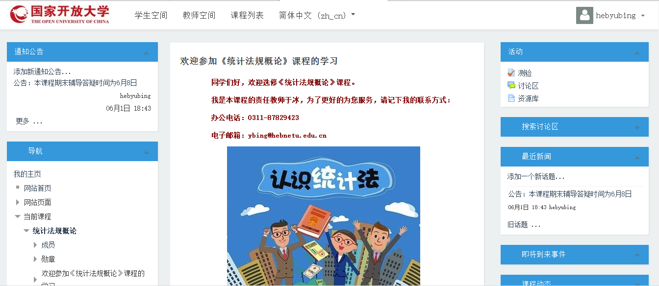
学习资源

Slide 6
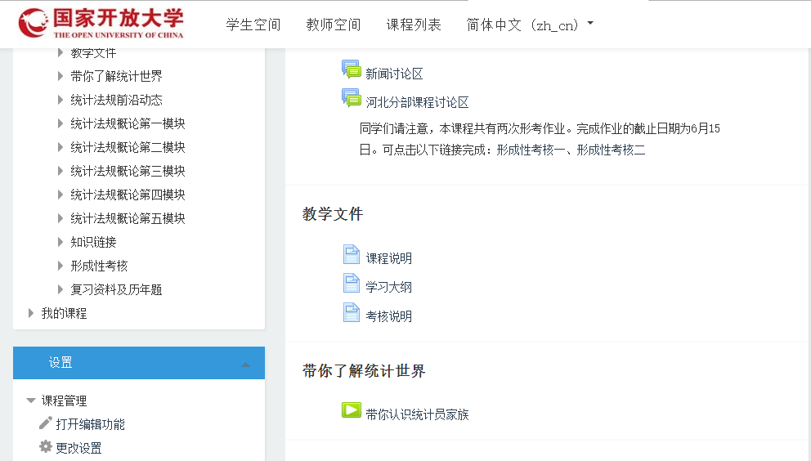
在了解统计法法规基本知识和基本方法的基础上，
认识统计法在统计工作中的作用。
系统掌握统计调查、统计资料、民间统计与涉外
社会调查活动的管理，统计违法行为和法律责任。
学会运用统计执法检查，统计行政复议、诉讼等能力。
学习目标

Slide 7
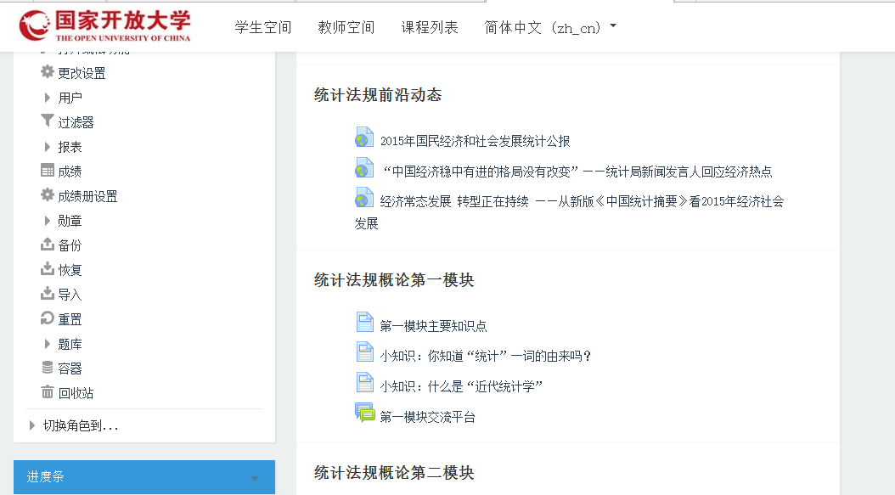

（一）文字教材
《统计法规概论》，主编程子林，当代中国出版社
（二）网上资源
本课程在国家开放大学学习网（http://www.ouchn.cn）
提供网上学习资源和辅导，并对文字教材内容进行必
要的补充和重点阐释，帮助大家更好地理解和掌握文
字教材内容。
学习资源

Slide 8
50%
形成性考核：
形成性考核在国开学习网 http://www.ouchn.cn/ 公布
由两次阶段性测试构成，采用网上在线考核形式。
考核方式
终结性考试
50%
期末笔试考试，考试时长60分钟
课程综合成绩=形成性考核成绩×50%+终结性考试成绩×50%

Slide 9
（一）文字教材
《统计法规概论》，主编程子林，当代中国出版社
（二）网上资源
本课程在国家开放大学学习网（http://www.ouchn.cn）
提供网上学习资源和辅导，并对文字教材内容进行必
要的补充和重点阐释，帮助大家更好地理解和掌握文
字教材内容。
学习资源

Slide 10
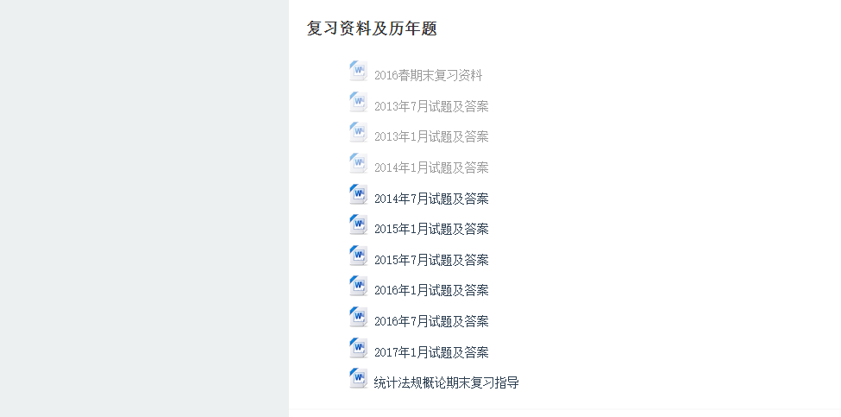
（一）文字教材
《统计法规概论》，主编程子林，当代中国出版社
（二）网上资源
本课程在国家开放大学学习网（http://www.ouchn.cn）
提供网上学习资源和辅导，并对文字教材内容进行必
要的补充和重点阐释，帮助大家更好地理解和掌握文
字教材内容。
学习资源

Slide 11
祝大家考试顺利通过！

